Slide 1
CATUANA: Primeiros Socorros
Bernardo Carlos do Nascimento
Douglas Galvão Souza Machado
Gabriel Vargas Bento de Souza
Nilson Deon Cordeiro Filho
Saulo de Moura Zandona Freitas

Slide 2
Índice
Introdução
01
Banco de Dados
02
03
Sistema Inteligente

Slide 3
Introdução
01
Tema
Problema e objetivos
Público Alvo
Impacto

Slide 4
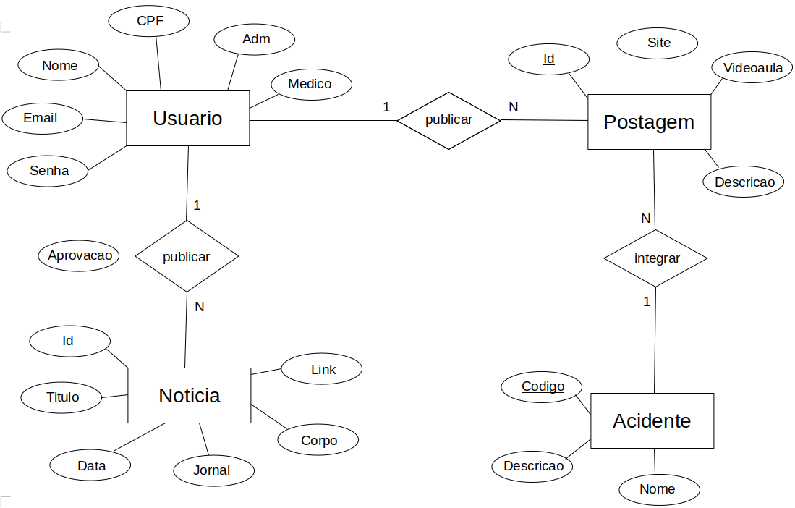
Banco de Dados
02

Slide 5
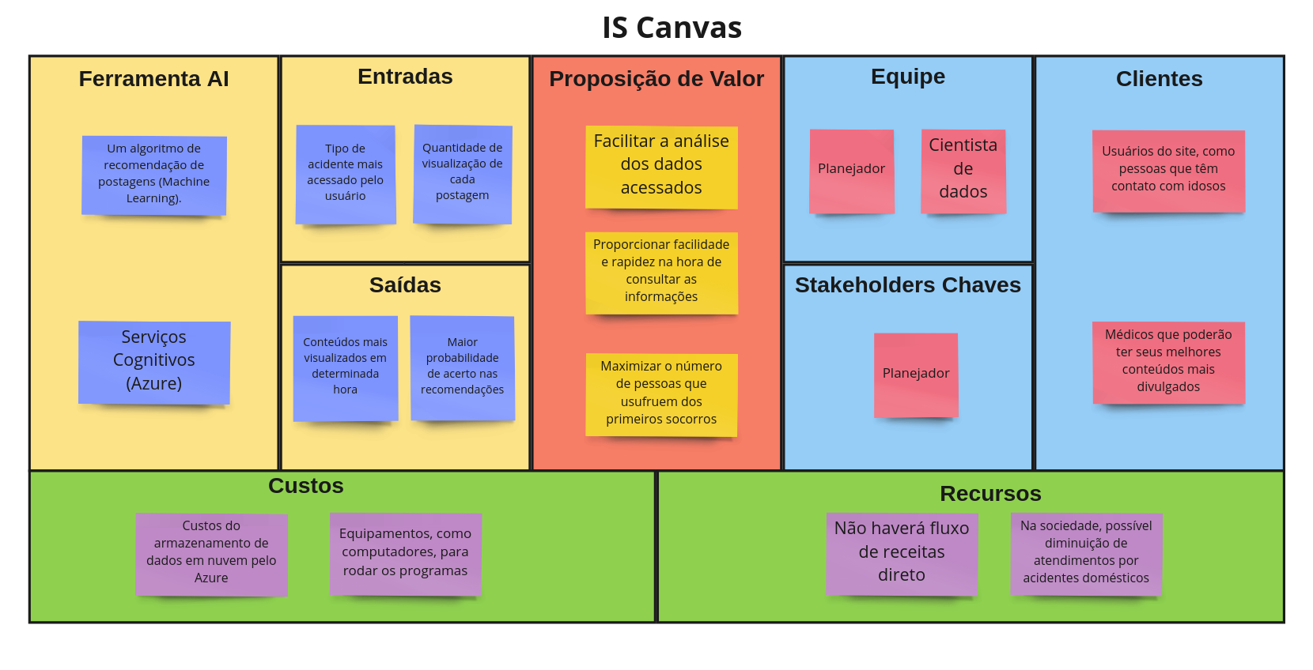
Sistema Inteligente
03

Slide 6
Muito Obrigado!

